Slide 1



NHIỆT LIỆT
CHÀO ĐÓN
CÁC THẦY CÔ ĐẾN DỰ GIỜ
MÔN NGỮ VĂN LỚP 6A2

Slide 2

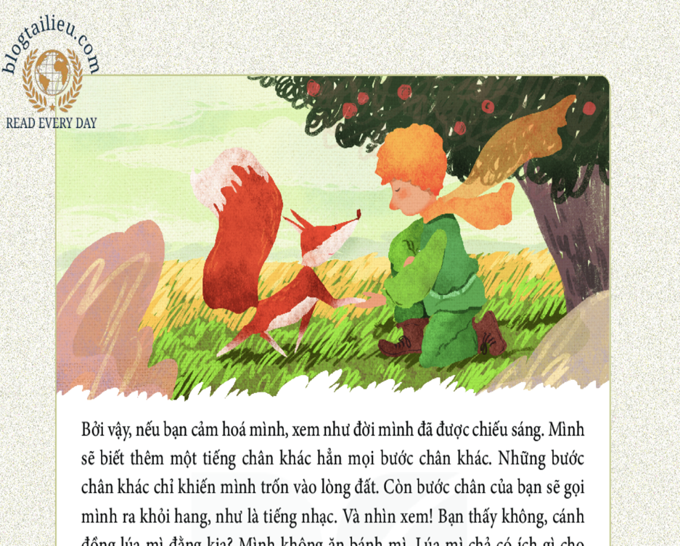
NẾU CẬU MUỐN CÓ MỘT NGƯỜI BẠN
TRÍCH: “ HOÀNG TỬ BÉ ”
ĂNG-TOAN-ĐƠXANH-TƠ Ê-XU-PE-RI

Slide 3

Thế rồi một con cáo xuất hiện:
- Xin chào - con cáo nói.
- Xin chào - hoàng tử bé lịch sự trả lời rồi quay người lại nhưng không nhìn thấy gì.
- Mình ở đây - giọng nói vang lên - dưới cây táo...
- Bạn là ai? Hoàng tử hỏi. - Bạn dễ thương quá...
- Mình là cáo - con cáo trả lời.
- Lại đây chơi với mình đi - hoàng tử bé đề nghị nó.
- Mình buồn quá...
- Mình không thể chơi với bạn được - con cáo nói.
- Mình chưa được cảm hóa.
- À xin lỗi! - Hoàng tử bé thốt lên.
Nhưng sực nhớ ra , cậu hỏi lại:
- Cảm hóa nghĩa là gì?
- Bạn không phải người ở đây - con cáo nói - bạn đi tìm gì vây?

Slide 4
- Mình đi tìm con người. - Hoàng tử bé nói. - « Cảm hóa» nghĩa là gì?
- Con người - con cáo nói - họ có súng và họ đi săn.
Thật là phiền toái! Họ còn nuôi gà nữa. Đó là chuyện được nhất ở họ. Bạn có tìm gà không?
- Không , mình đi tìm bạn bè. « Cảm hóa» nghĩa là gì?
- Đó là thứ bị lãng quên lâu lắm rồi. Nó có nghĩa là « làm cho gần gũi hơn...».
- Làm cho gần gũi hơn?
- Chứ sao - con cáo lên giọng. - Bạn đối với mình mới chỉ là một cậu bé giống như cả trăm nghìn cậu bé. Và mình không cần đến bạn. Còn bạn chẳng cần gì đến mình. Mình đối với bạn chỉ là một con cáo giống như cả trăm nghìn con cáo. Nhưng, nếu bạn cảm hóa mình, tụi mình sẽ cần đến nhau. Lúc đó bạn đối với mình là duy nhất trên đời. Mình đối với bạn sẽ là duy nhất trên đời...

Slide 6
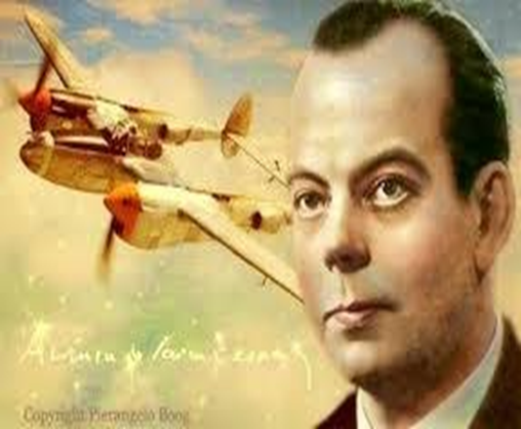
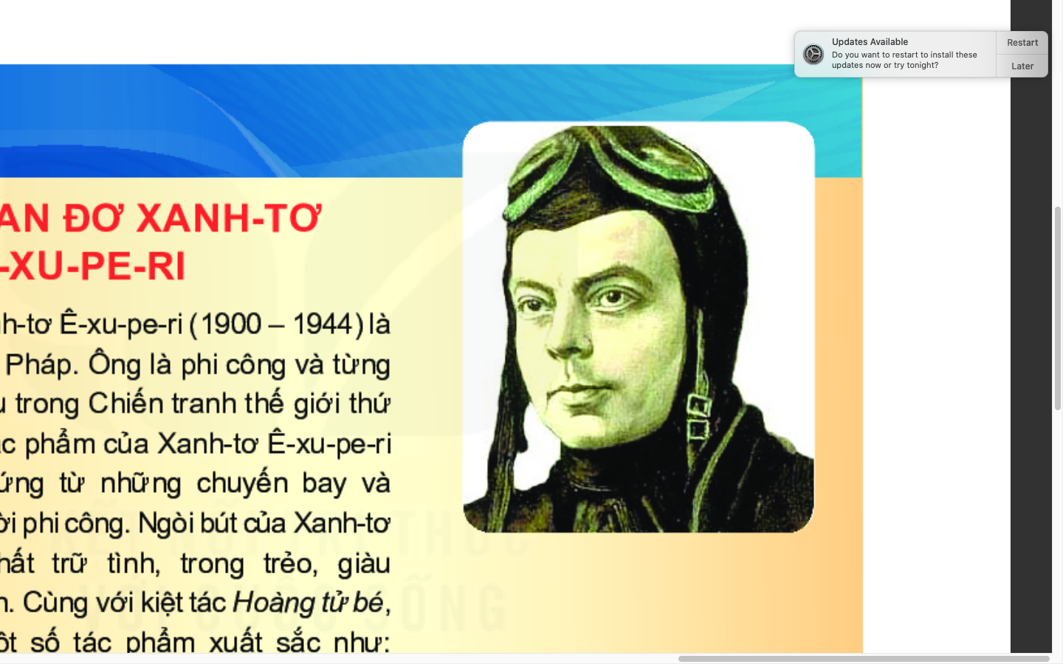
a. Tác giả
- Ăng-toan đơ Xanh-tơ Ê-xu-pe-ri
- Ông sinh năm 1900, mất năm 1994.
- Là nhà văn lớn của nước Pháp.
- Các tác phẩm của ông lấy cảm hứng từ những chuyến bay và cuộc sống của người phi công.
- Ngòi bút đậm chất trữ tình, trong trẻo, giàu cảm hứng lãng mạn.

Slide 7
Ê- xu- pe – ri sinh năm 1900 – 1944. Là một nhà văn, một phi công Pháp nổi tiếng. Ông sinh ra trong một gia đình quý tốc bị sa sút, mồ côi cha từ năm 4 tuổi, sống với người cô. Khi còn là học sinh ông rất chăm chỉ và có năng khiếu về văn chương, hội họa, cơ khí.
Năm 21 tuổi ông tham gia không quân Pháp và trở thành phi công quân sự năm 22 tuổi. Mặc dù bị thương tật vĩnh viễn trong một tai nạn bay năm 39 tuổi nhưng ông vẫn cố gắng rèn luyện và trở thành phi công trinh sát quân sự.
Ê- xu-pe-ri đã tìm thấy trong những chuyến bay của ông nguồn cảm hứng sinh động cho những hành động anh hùng và chủ đề cho những sáng tác. Ngòi bút của ông đậm chất trữ tình, trong trẻo , giàu cảm hứng lãng mạn. Là một trong ba tác gia hiện đại được đọc nhiều nhất trong nhà trường phổ thông Pháp hiện nay. Là một trong những gương mặt đẹp nhất mà nước Pháp có được từ đầu thế kỷ XX đến nay.
Ê-xu-pe-ri sáng tác không nhiều nhưng để lại những tác phẩm thật sự sâu sắc và có giá trị.

Slide 8






Slide 10
Là tác phẩm được bình chọn là tác phẩm văn học hay nhất thế kỉ XX của Pháp, được dịch ra hơn 250 thứ tiếng, đã phát hành hơn 200 triệu bản trên toàn thế giới và vẫn tiếp tục in khoảng 2 triệu bản mỗi năm, được chuyển thể thành truyện tranh, phim... Ở Việt Nam có 8 bản dịch Hoàng tử bé.

Slide 11
b. Tác phẩm
Hoàn cảnh sáng tác:
Xuất xứ:
Thể loại:
- Ngôi kể:
Phương thức biểu đạt:
- Nhân vật chính:

Slide 12
b. Tác phẩm
Hoàn cảnh sáng tác: 1943
Xuất xứ: Chương XXI của tác phẩm « Hoàng tử bé».
Thể loại: Truyện đồng thoại.
- Ngôi kể: Thứ ba
Phương thức biểu đạt: Tự sự
- Nhân vật chính: Hoàng tử bé và cáo.

Slide 13
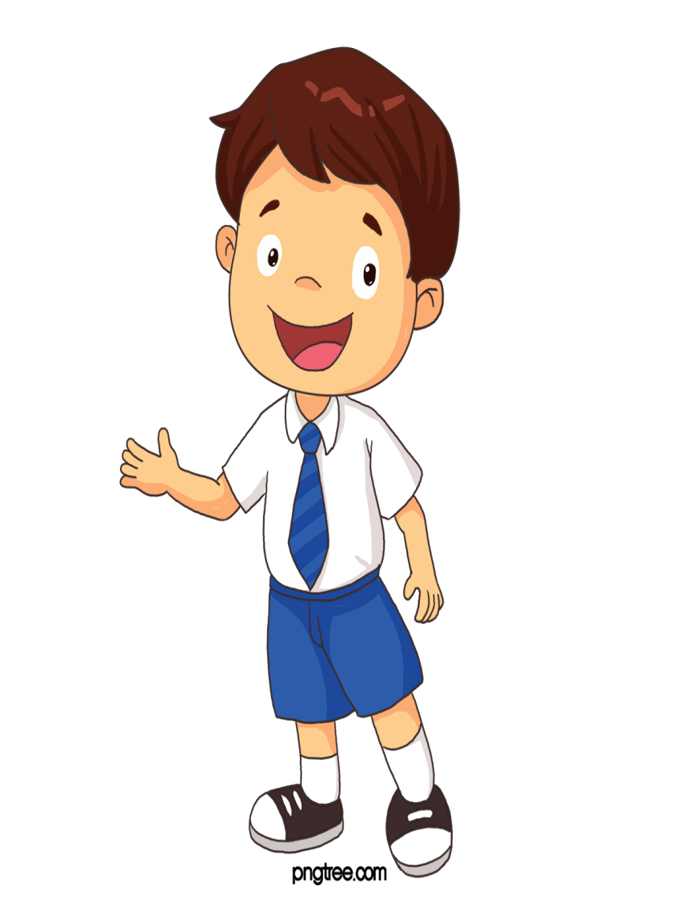
1
2
Hoàng tử bé gặp gỡ và làm quen với cáo.
Hoàng tử bé và cáo kể cho nhau nghe về hoàn cảnh và cuộc sống của bản thân.
Hoàng tử bé cảm hóa cáo.
Hoàng tử bé chia tay cáo và nhận được bài học thấm thía về tình bạn.
3
4

Slide 14
Bố cục
Đoạn 1.Từ đầu… mình chưa được cảm hóa
Đoạn 2.Tiếp theo ...duy nhất trên đời
Đoạn 3.Phần còn lại
Cuộc trò chuyện và sự cảm hóa của cậu bé dành cho cáo.
Chia tay và những bài học về tình bạn
Cuộc gặp gỡ giữa cậu bé và con cáo
Nội dung chính

Slide 15





I. Đọc , tìm hiểu chung
II. Tìm hiểu chi tiết
1. Cuộc gặp gỡ giữa Hoàng tử bé và Cáo.

Slide 16
? Những điều gì ở HTB khiến cáo thiết tha mong được kết bạn với cậu?
Lời chào hỏi | Xi
Lời khen
Bày tỏ mong muốn
Thái độ, cách nhìn đối với cáo

Slide 17
? Những điều gì ở HTB khiến cáo thiết tha mong được kết bạn với cậu?
Lời chào hỏi. | Xin chào – hoàng tử bé lich sự trả lời rồi quay người lại nhưng không nhìn thấy gì.
Lời khen | Bạn dễ thương quá!
Bày tỏ mong muôn | Lại đây chơi với mình đi.
Thái độ và cách nhìn đối với cáo. | - Lịch sự thân thiện khác với nhiều người trên trái đất vẫn coi cáo con vật xấu tính, tinh ranh, gian xảo. - Cái nhìn hồn nhiên, trong sáng đầy thơ thiện cảm, luôn tin cậy, hưởng đến phần đẹp đẽ, không bị giới bạn bởi định kiến, hoài nghi.

Slide 18
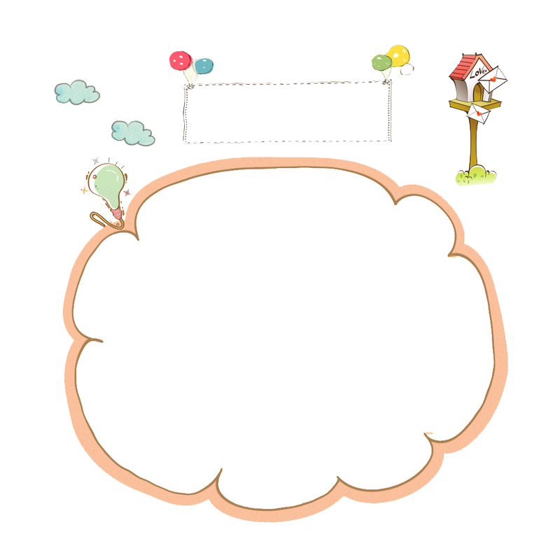

Từ việc giới thiệu hai nhân vật cáo và hoàng tử bé gặp gỡ và làm quen với nhau em rút ra cho mình bài học gì khi em gặp gỡ và làm quen những người bạn mới?

Slide 19
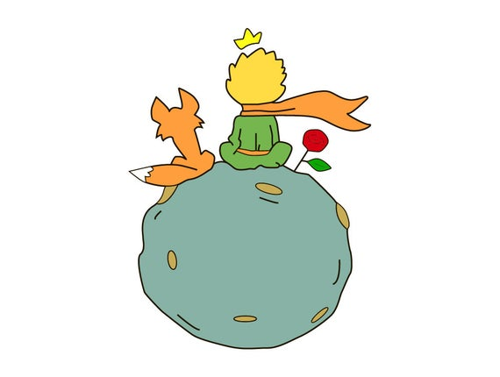
Nêu một số câu ca dao, tục ngữ nói về tình bạn mà em biết?
Notes:
Gợi ý:
Sau khi chia tay hoàng tử bé, cáo có cảm thấy cô đơn, đau khổ không?
Cáo sẽ có cảm xúc, suy nghĩ gì khi nhìn màu vàng óng ả của cánh đồng lúa mì, khi nghe tiếng gió thổi trên cánh đồng lúa mì?
Mong muốn của cáo như thế nào?

Slide 20
1
1
1
1
1
Ôn tập kiến thức + Hoàn thiện bài tập về nhà
Hướng dẫn về nhà
2
1
Chuẩn bị phần tiếp theo của đoạn trích. ( kết bạn – chia tay)
Đọc lại văn bản, tóm tắt đoạn trích.
1

